Slide 1




진로설계 4.
취업전략과 실전취업
6주차. 입사지원서 작성 2
(13주까지 완성 후 서류 지원)

Slide 2


진로설계 4. 취업전략과 실전취업
학습목표
목표기업 및 직무기반
이력서, 자기소개서 완성
POINT.01
목표기업 및 직무기반 자기소개서 작성 완성
POINT.02
목표기업 및 직무기반 입사지원서 작성
Workbook p.79

Slide 3






진로설계 4. 취업전략과 실전취업
자기소개서 문항 트렌드
01
'도전 경험' 문항의 압도적 증가
'직무 역량 중심' 어필 필수
■
포스트 코로나 시대, 새로운 길을 개척하는 혁신 인재 선호
■
인사담당자의 최고 평가 비중은 언제나 '직무 역량'
■
남들이 시도하지 않은 목표를 스스로 설정하고 돌파하는 능력 검증
■
모호하고 다방면의 인재 지양 ➔ 직무 특화 스페셜리스트 요구
■
개인의 성장을 넘어 조직의 높은 성과 창출 가능성 평가
■
단순한 열정 나열 금지 ➔ 지원 직무와 100% 매칭되는 경험 선별
기출 키워드: #열정적_도전 #가장_도전적이었던_경험 #실패를_극복한_사례
핵심 포인트: "모든 지원자가 인재상을 어필합니다. 합격은 '직무 전문성'에서 갈립니다."
미래에셋증권 “가장 열정적으로 도전했던 경험“
한샘 “도전 경험 중 하나 선택하여 달성하기 위한 목표, 노력, 과정, 결과)
Workbook p.80

Slide 4







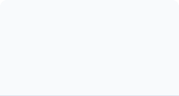
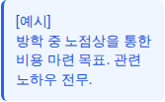
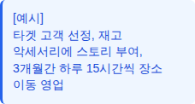
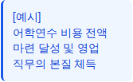
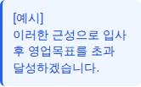
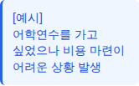
진로설계 4. 취업전략과 실전취업
직무기반 자기소개서 작성하기
02
직무 역량 기반 자기소개서 Story telling 구조(STAR기법)
S
T
A
R
+
Situation (상황)
Task (과제/목표)
Action (행동) [가장 중요]
Result (결과)
Vision (포부)
경험의 배경 및 주어진 구체적 상황 기술
통상적 노력을 뛰어넘는 도전적 목표 및 장애 요인 제시
장애물 극복 및 목표 달성을 위한 본인만의 창의적/주도적 노력 상세 기술
노력의 결실을 구체적 수치나 성과로 객관적 증명
해당 경험을 통한 배움을 입사 후 직무에 어떻게 적용할지 맺음말
Workbook p.81

Slide 5








진로설계 4. 취업전략과 실전취업
자기소개서 항목별 작성법
03
1. 성장과정
2. 성격의 장단점
■
단순 연대기 나열 금지 ➔ 직무에 관심을 갖게 된 명확한 계기 서술
■
여러 장점 나열 지양 ➔ 지원 직무에 최고 강점인 장점 1개 집중 타격
■
기업 인재상과 완벽히 부합하는 본인의 핵심 인생관/가치관 제시
■
주장을 뒷받침할 확실한 근거 에피소드(창의성, 성과 등) 서술
■
가치관 형성에 영향을 미친 구체적인 에피소드(특별한 추억 등) 증명
■
단점 인정 및 이를 보완하기 위한 현재 진행형의 구체적 노력 필수 기재
3. 경험 및 경력사항
4. 지원동기 및 입사 후 포부
■
조직 내 본인의 명확한 역할과 창출해낸 유의미한 성과 위주 작성
■
왜 반드시 이 회사인가? ➔ 타사 대비 뛰어난 경쟁력 및 기업 분석 기반 서술
■
인턴, 공모전 등 희망 직무의 전문성을 높인 핵심 에피소드 선정
■
회사의 대표 상품/서비스 발전을 위한 직무 맞춤형 아이디어 제안
■
경험을 통해 배운 점이 입사 후 어떻게 실무에 적용될지 결화
■
단한 포부 지양 ➔ 회사 이윤 창출을 위한 구체적이고 실천 가능한 비전
Workbook p.82~85

Slide 6
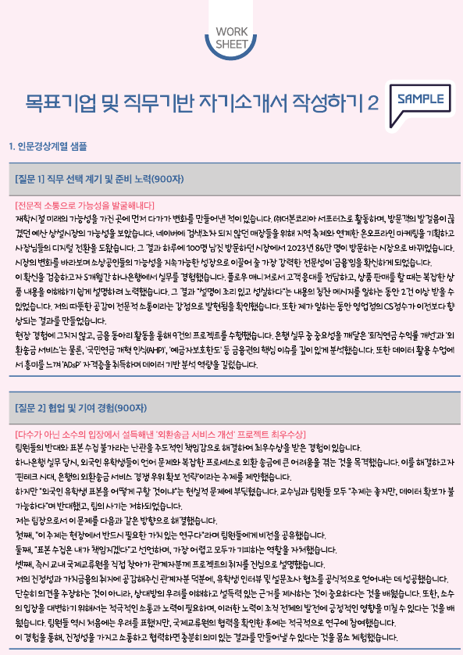
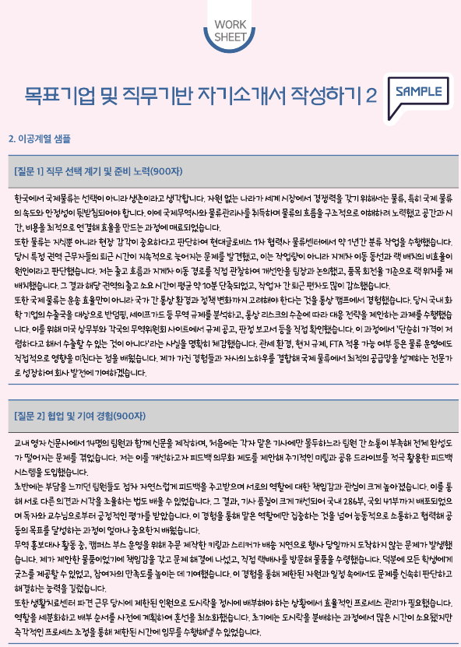

진로설계 4. 취업전략과 실전취업
목표기업 및 직무기반 자기소개서 작성하기(필수 과제)
교재 p.86~89을 참고하여 작성하기
Workbook p.85~90

Slide 7


진로설계 4. 취업전략과 실전취업
여러분의 취업 성공을
응원합니다.

